Slide 1
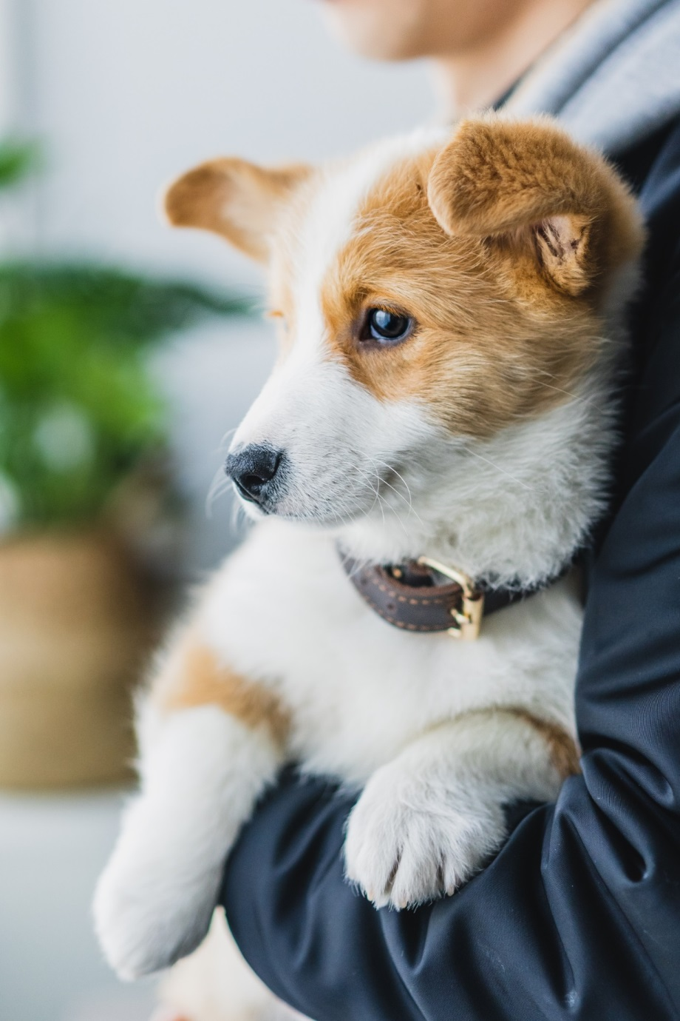
LOGO
Meng amusement park
萌宠乐园
萌宠乐园
项目概念规划
创意策划：陈丽君

Slide 2
CONTENTS
01
项目背景
Project background
内容运营
02
content maketing
03
活动策划
Activity promotion

Slide 3
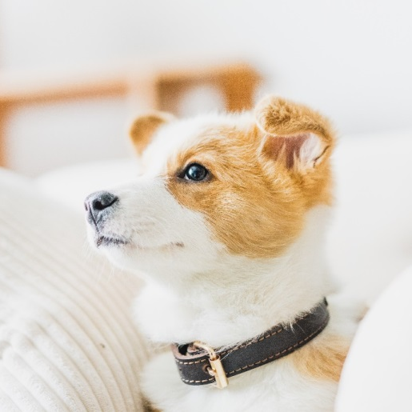
Meng amusement park
PART 01.
项目背景
Project background

Slide 4
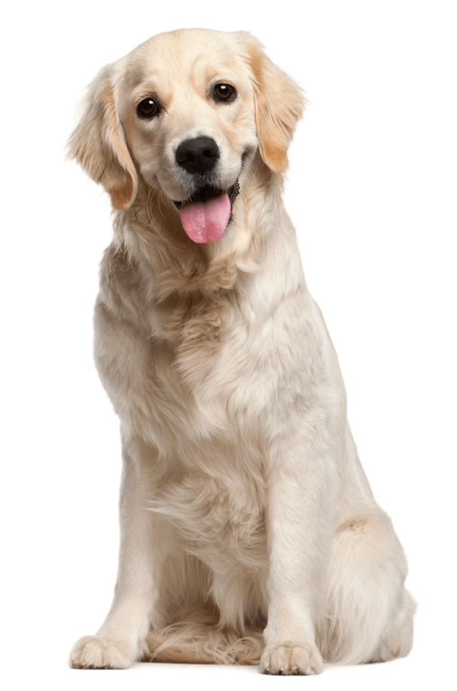
项目背景
前言
当宠物成为这个复杂社会的精神寄托时，
当宠物成为年轻人生活中不可分割的一部分时，
吸猫逗狗已然成为人们的一种生活方式。
如今，饲养宠物的热潮正在我国的都市里悄悄兴起，随着宠物队伍的日益壮大，宠物消费已成为社会消费链上的又一分支，并在不断膨胀新兴的宠物产业和宠物市场正在慢慢地扩大展开。

Slide 5
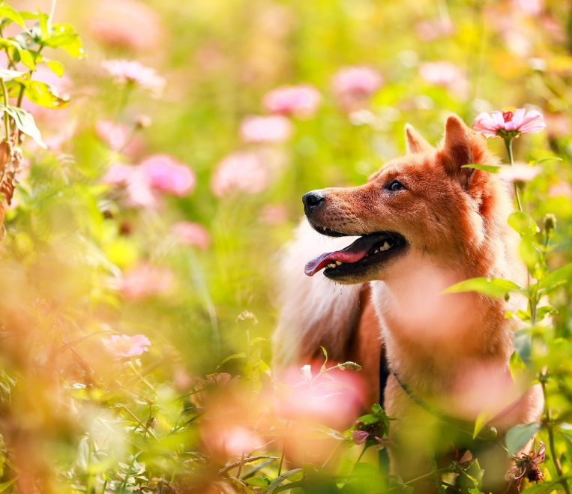
项目背景
打造三山首个宠物社交场所
现代都市生活里，宠物与家庭、生活密不可分，
“萌宠乐园”项目借助周边交通便利，需求人群较大。
打造一个的萌宠乐园！

Slide 6
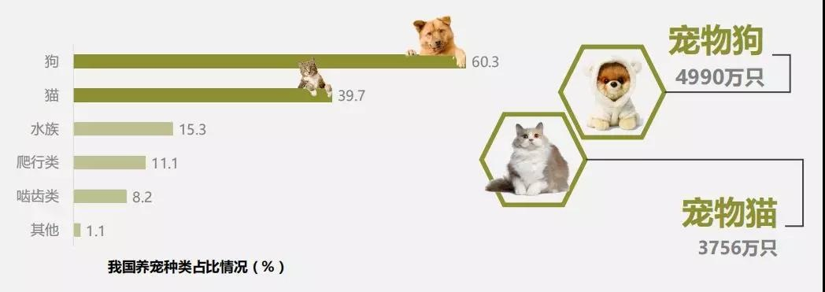
项目背景
宠物种类分析：中国宠物猫狗数量达到8746万只，宠物狗占比高达60%

Slide 7
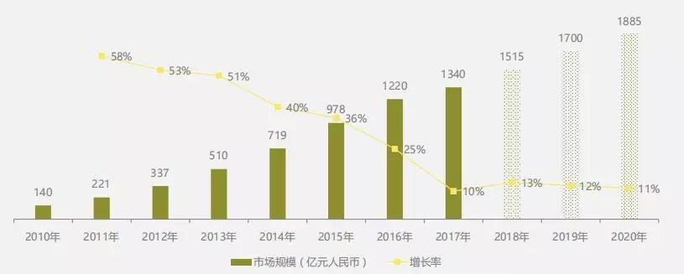
项目背景
宠物行业市场规模趋势及增速分析：中国宠物行业市场规模在已达1340亿元， 到2020年时将达1885亿元
【中国宠物行业市场规模趋势及增速】

Slide 8
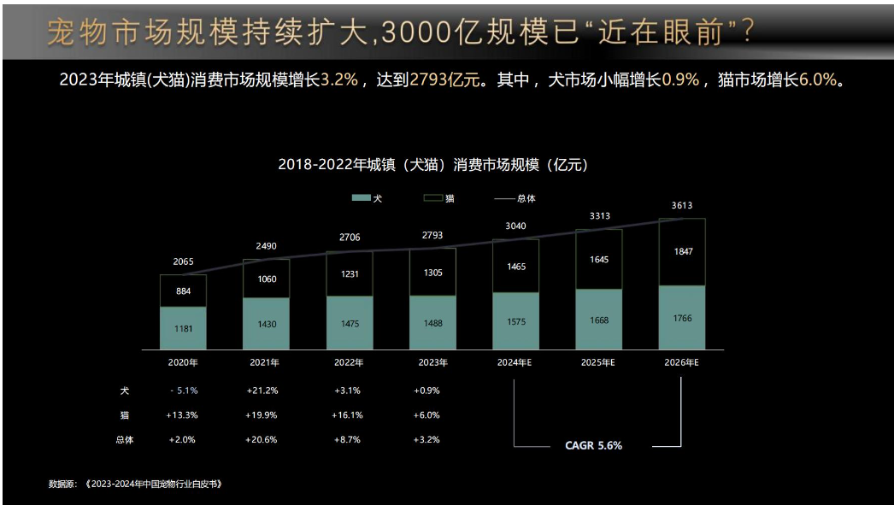
项目背景
宠物行业市场规模趋势及增速分析：
【中国宠物行业市场规模趋势及增速】

Slide 9
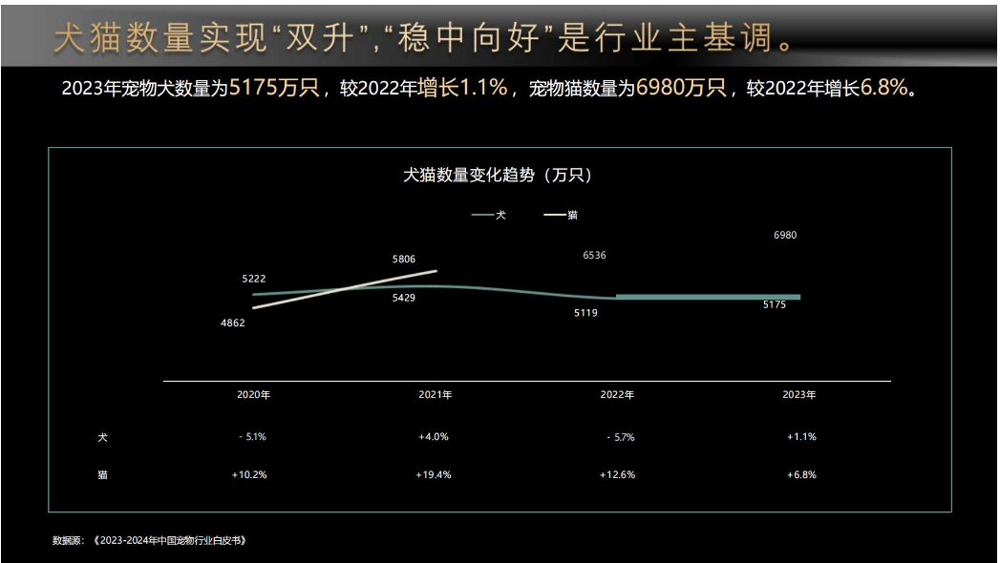
项目背景
宠物行业市场规模趋势及增速分析：
【中国宠物行业市场规模趋势及增速】

Slide 10
项目背景
目前宠物行业已经趋于成熟，正规的宠物医院已有发展成熟的5大服务：
零售
医疗
Retail
Pet medical
寄养
洗护
美容
Pet Forster
Pet Care
Pet Grooming

Slide 11
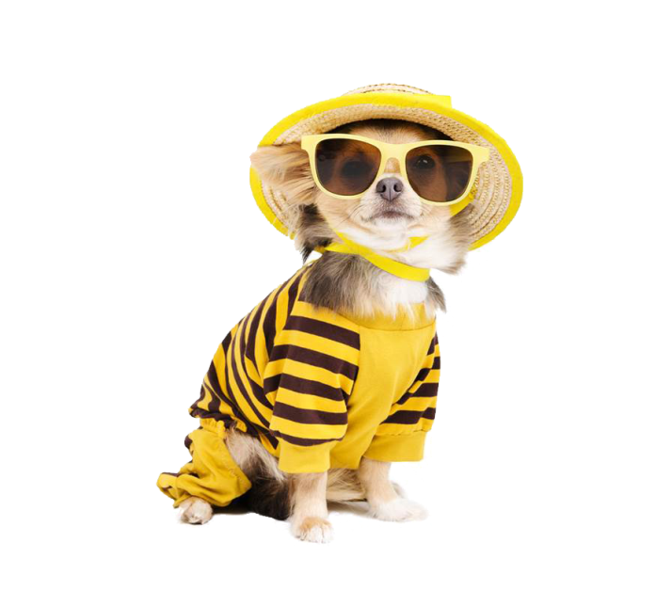
项目背景
项目思考：
如何在鱼龙混珠的宠物市场突出重围？？
人无我有，人有我优
把品牌服务与圈层社交做到极致！
让“毛孩子”更快乐，让“铲屎官”更省心

Slide 12
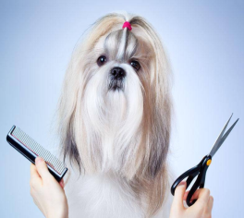
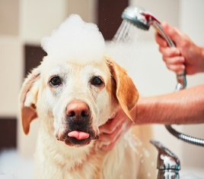
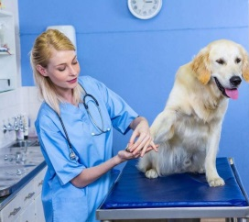
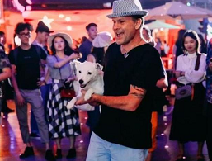
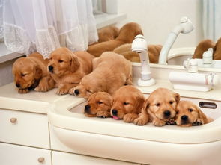
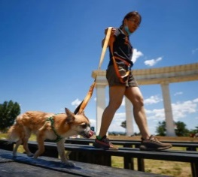
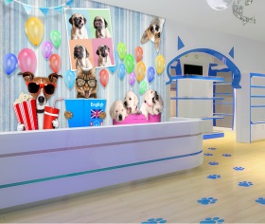
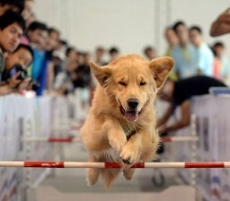
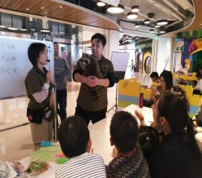
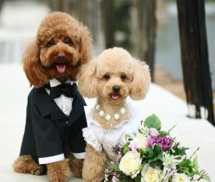
项目背景
项目“萌宠乐园”9大功能服务板块：
萌宠美容
萌宠咖啡屋
萌宠活动
Pet Grooming
pet coffee
pet active
萌宠寄养
私人厨房
萌宠派对
Pet adoption
cooking
Pet party
萌宠美食
萌宠课堂
萌宠摄影
Pet food
Pet classroom
pet photo

Slide 13
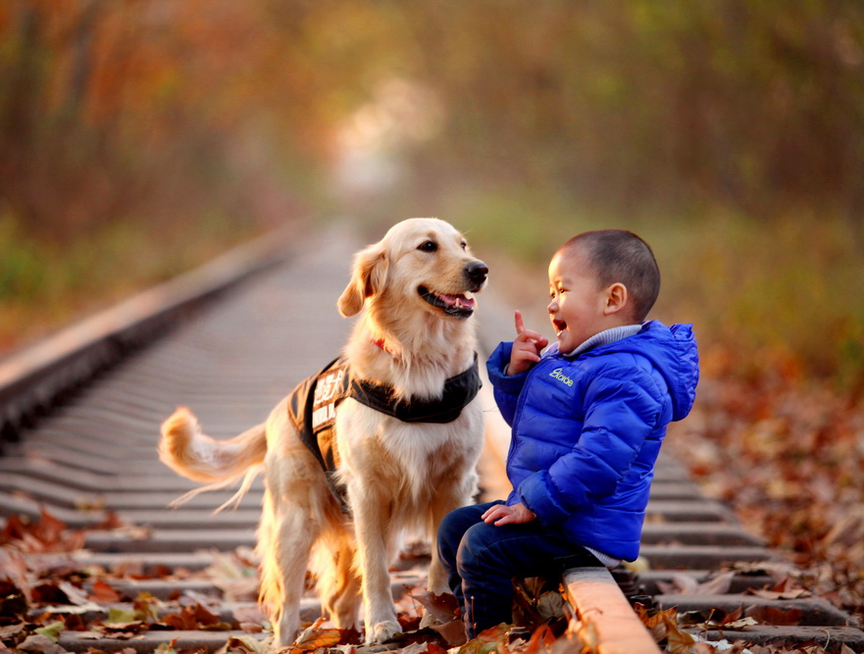

项目背景
经营理念：
让“毛孩子”更快乐，
让“铲屎官”更省心！

Slide 14
Meng amusement park
除了寄养和美容洗护外一律不设看护一切由主人负责
PART 02.
内容运营
content maketing

Slide 15

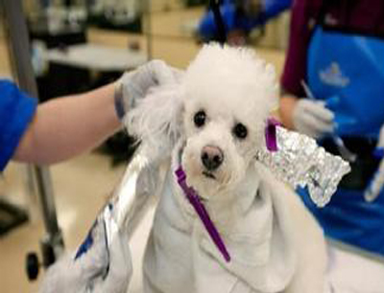
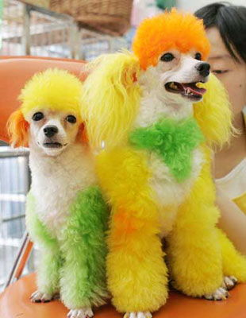
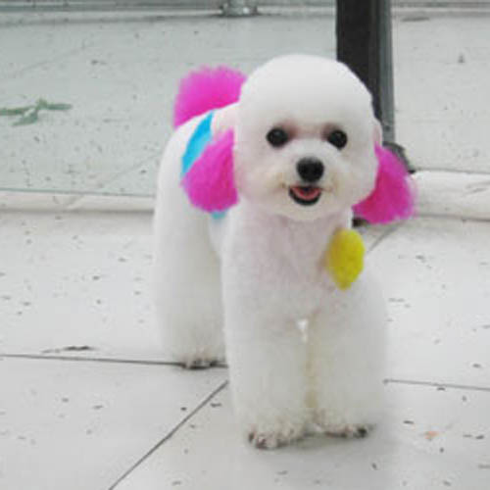
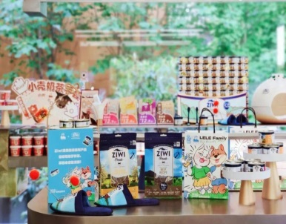
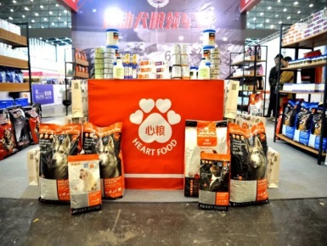
内容运营
功能一【萌宠美容】
萌宠美容，不只是替宠物洗澡而已，而是借着顶级的美容用品和精湛的修前技法和染色，让萌宠身形外观展现出各式各样有趣美观的造型，展现各自的独特个性。提供服务的同时，售卖萌宠日常洗护用品及食物零食，打造萌宠乐园IP形象，生产萌宠玩具及IP周边，增加客户的粘稠度。（需要预约，不用全职美容师，降低成本）

Slide 16
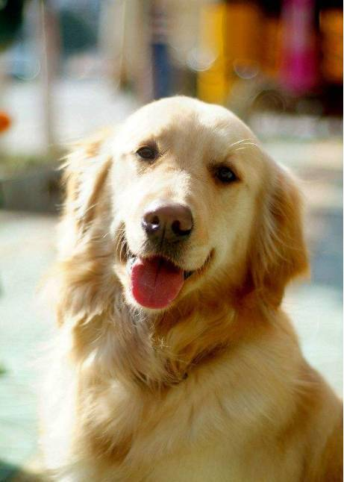
内容运营
功能一【萌宠洗护】
宠物SPA馆为宠物提供放松按摩等高端服务：
1、在水中加上矿物质、香董、精油、草本、鲜花，使犬浸泡在温暖的水中，使毛发充分补充营养，恢复亮丽光泽与弹性。透过气泡的按摩，促进血液循环，加速代谢排毒，加快脂肪代谢，达到预防疾病，延缓衰老的目的运用。
2、专业的宠物经络按摩与推拿手法，直接作用干宠物身体表面的特殊部位，产生生物物理和生物化学的变化，最终通过神经系统调节，体液循环调节，以及筋络穴位的传递效应，达到舒筋活骨、消除疲劳、防治疾病、提高和改善宠物身体生理机能的功效。

Slide 17
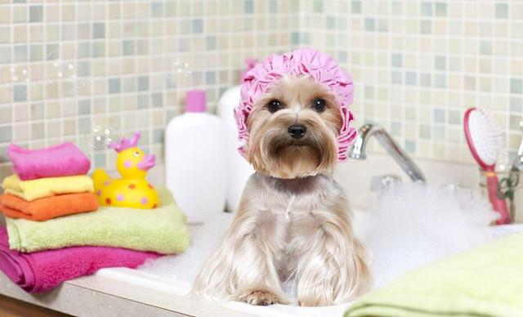
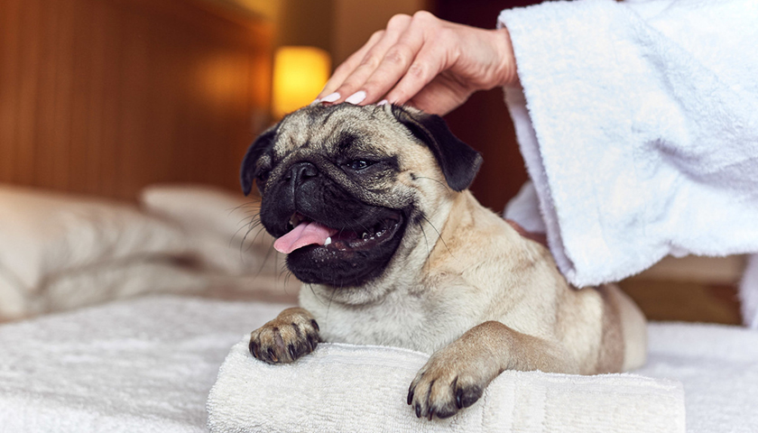
内容运营
功能二【萌宠咖啡馆】
宠物咖啡馆为宠物主人提供甜点轻食、茶水、奶茶咖啡服务：
1、杯子外观贴有本乐园的logo，选择有关于猫狗的餐具。产品名字尽量与萌宠有关，吸引顾客。甜点轻食增加创意摆成如：猫抓、狗爪、猫狗头等等的图案（参考网上）称呼可以变成：猫狗名字+关系
2、售价考虑因素：
1. 成本：包括原材料（咖啡豆、牛奶、糖、香料等）、人工、房租、设备折旧等。
2. 市场定位：高端咖啡店可能会有更高的售价，以反映其品牌价值和提供的独特体验。
3. 竞争环境：根据所在地区的竞争对手定价策略，咖啡店可能需要调整自己的价格以保持竞争力。
4. 目标顾客：考虑目标顾客群体的消费能力和偏好，适当调整产品价格。
5. 利润率：确保售价能够覆盖成本并带来合理的利润。

Slide 18
内容运营
功能二【萌宠咖啡馆】
宠物咖啡馆为宠物主人提供甜点轻食、茶水、奶茶咖啡服务：
1、定价策略示例：
1.美式咖啡：售价可能在15-30元之间，根据咖啡豆的品质和店铺的定位而定。
2.拿铁：售价可能在20-40元之间，同样受咖啡豆品质和店铺定位的影响。
3.手冲咖啡：由于更具专业性和独特性，售价可能更高，大约在30-60元或更多。
4.糕点和轻食：价格可能在10-80元不等，根据食材和制作复杂度而定。
如果不是节假日周末的话可能会没有客人，建议开通外卖渠道来扩大收益

Slide 19
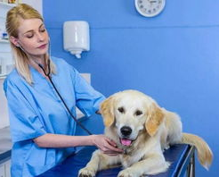
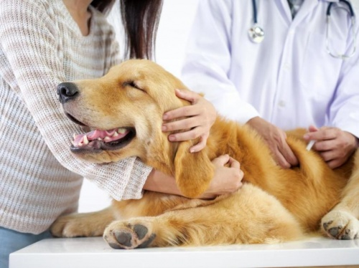

内容运营
功能三【萌宠活动】
宠物活动主要由三大部分组成:游泳池、大草坪、以及乐园设施区。游泳池不需要深挖，在小腿就行（大狗能游即可）方便狗主人去一起玩。冬天可以把泳池设成泡泡乐园（波波池）可以结合四季将游泳池改变主题，勤加利用。大草坪建议用假草方便后期管理。加一些小栅栏或者小石头尽量分开三大园区，能分流防止意外发生。每个园区放椅子和桌子（桌子上贴咖啡店下单二维码连带消费），遮雨棚方便休息。

Slide 20
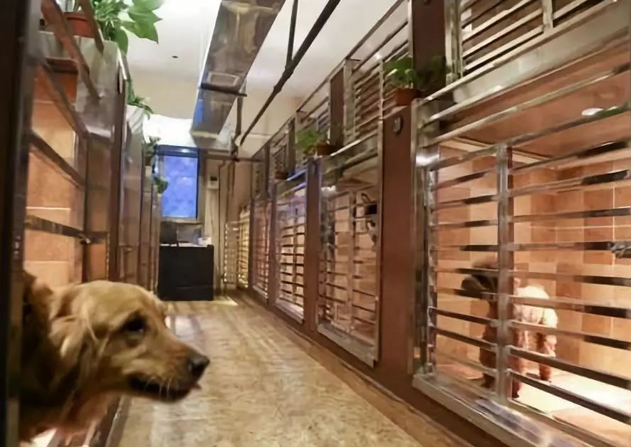
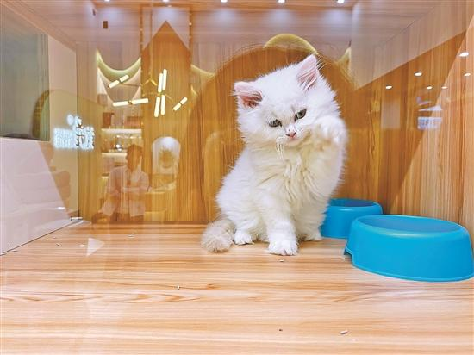
内容运营
功能四【萌宠寄养】
宠物寄养服务体制。从寄养宠物的种类来分，可分为宠物犬寄养、宠物猫寄养。大多数城市宠物已经成为家庭“必须”成员，由于节假日、出差等原因不能照顾宠物成了一大困扰，而越来越多的人选择了家庭式宠物寄养，可以让宠物像在自己家里一样舒适。安装摄像头，可以定期发给其主人。也要把每天吃的东西活动时间等等发给主人。

Slide 21

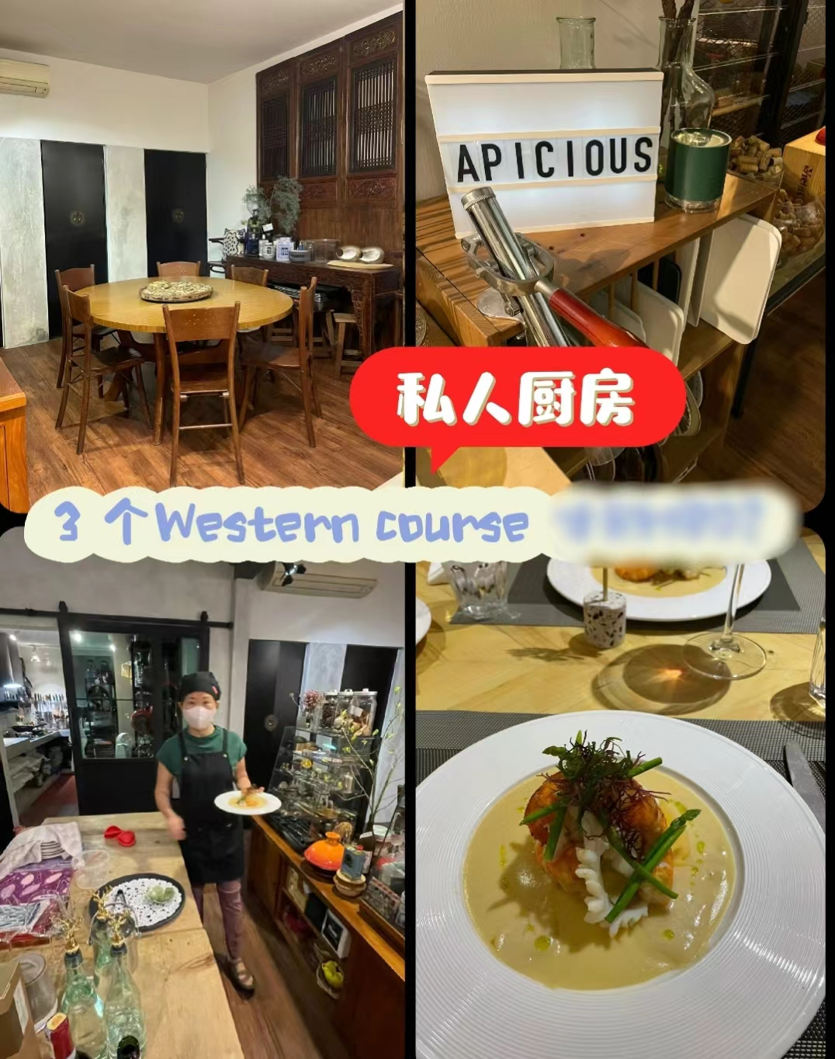
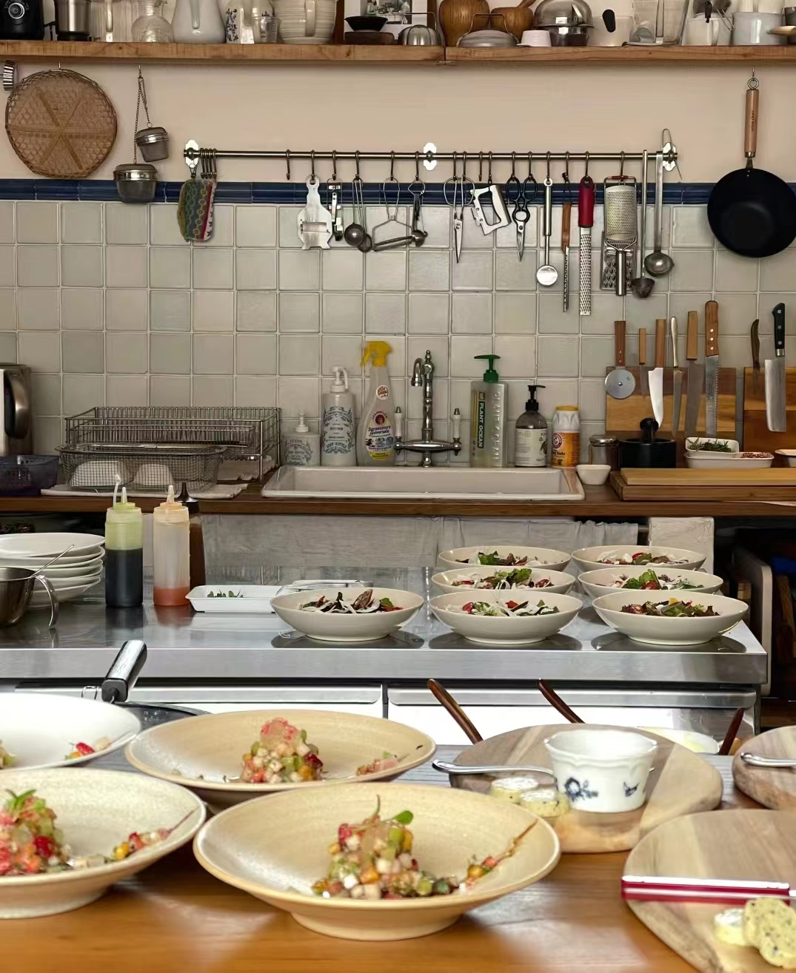
内容运营
功能五【私人厨房】
主要以提前预定为主，每日限量10人。餐单提前一天发布在朋友圈，私域群上，确认好人提前交定金。餐单以人头计算，主题每个星期不同（参考网上）菜品要丰富，无国界。需要提前一天询问好每个人不同的口味，按照个人进行更改。摆盘，餐具等要挑好看点。可以是每个星期不同国家为主题轮流，其形式有点像日本的omakase。定价100左右，按食材标准来看。每个就餐人员要有仪式感一点，比如定制的今日餐牌要每人一份，送什么小礼物什么的。

Slide 22
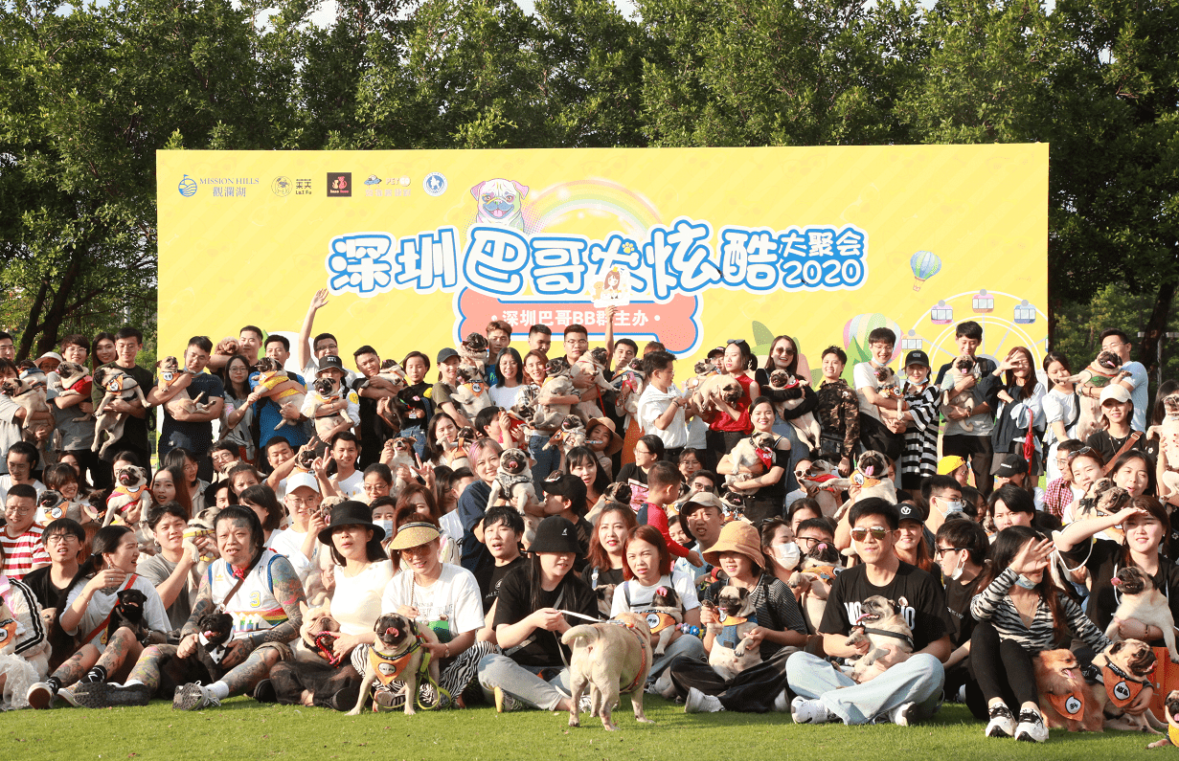
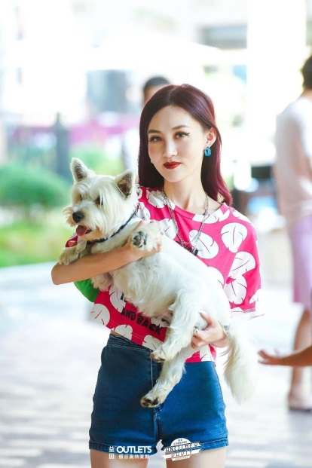

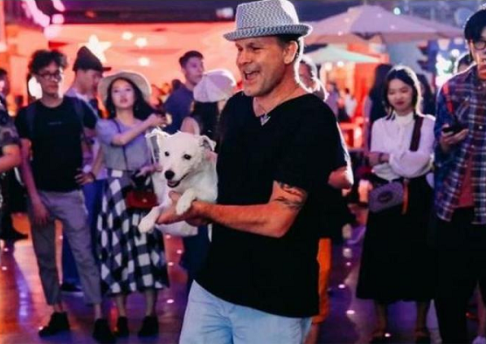
内容运营
功能六【萌宠派对】
每月不定期举办“萌宠派对”活动，加入派对尽情撒欢，人宠一起嗨翻天！不仅给爱宠们提供了一个尽情玩乐的社交之所，也能让爱宠人士在休闲之余交流养宠经验，享限定美食，逛潮流市集。也可以举办宠物的生日派对等等

Slide 23
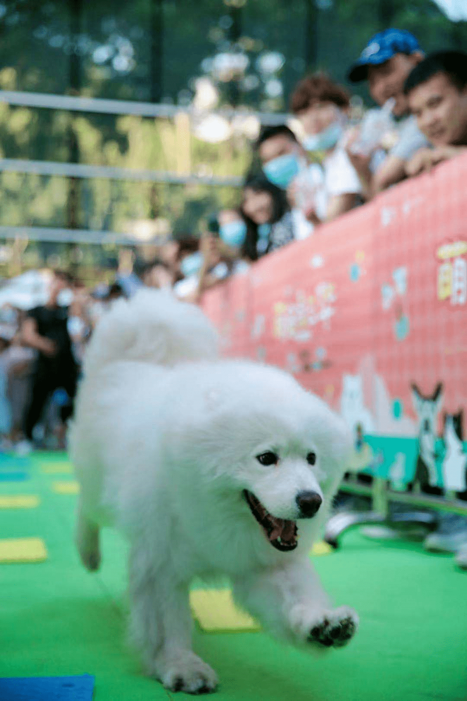
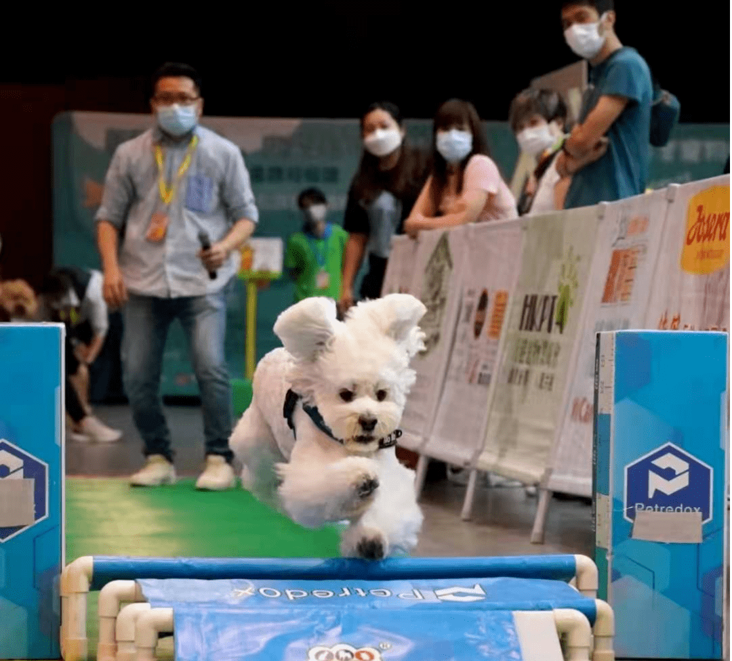
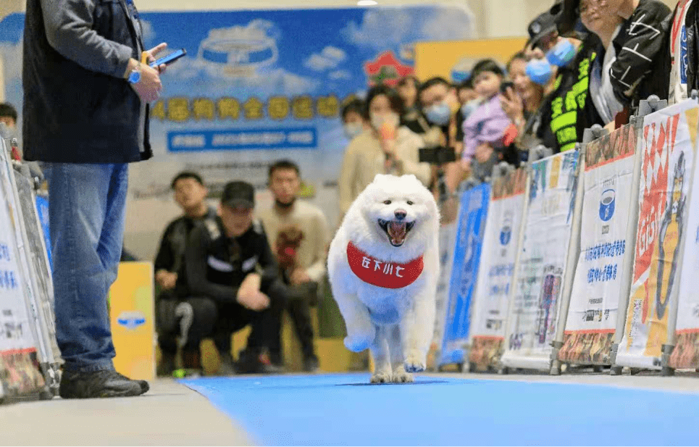
内容运营
功能七【萌宠美食】
在咖啡厅旁边设置一个区域属于萌宠美食手工作坊。以”主人做的宠物也可以喝的珍珠奶茶为卖点“定制好材料包，标明所有的食品来源、品牌、克重、方便主人来看狗狗能不能食用。写明免责书，预防动物过敏。让顾客制作珍珠奶茶给自己的狗狗喝，后续可以研发更多产品。

Slide 24
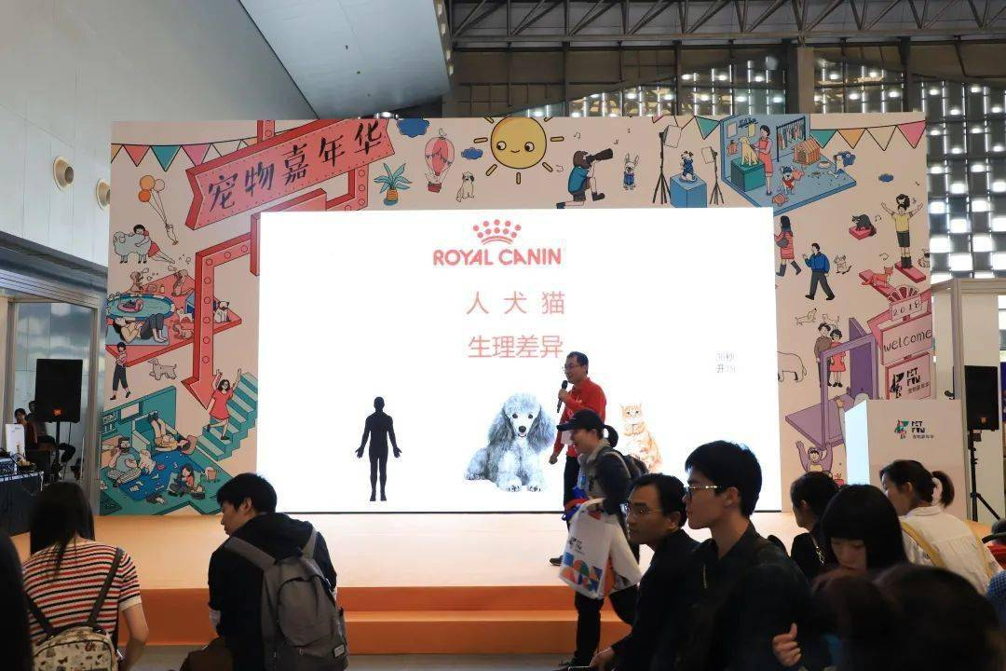
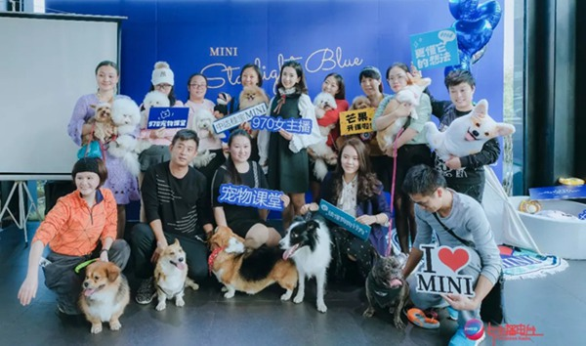
内容运营
功能八【萌宠课堂】
邀请宠物美容师及宠物专业人士，共同参与萌宠小课堂活动，打造一个有效果、有学习意义、有专业度的养宠人群及养宠知识的平台。进行科学文明养宠专业知识的培训，增加养宠以及流浪动物方面的专业知识。也可以放些宠物书籍来旁边卖。

Slide 25
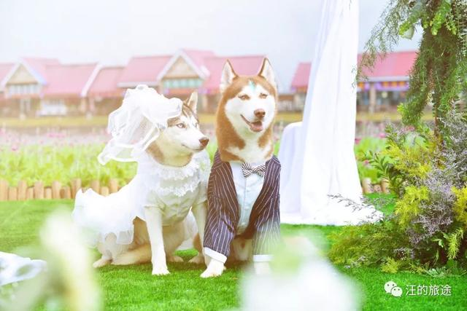
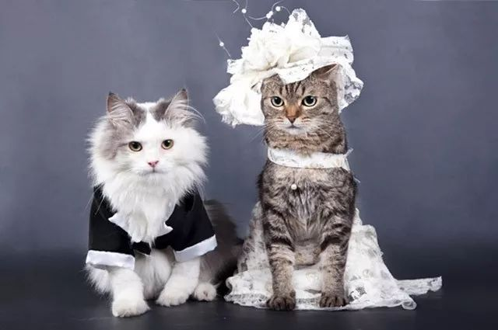
内容运营
功能九【萌宠摄影】
宠物摄影可以按提前预约，准备一些衣服道具等等，要拍得好看。类似于人的艺术照那种，可以增加额外的收费。也可以在萌宠乐园活动的时候抓拍宠物的照片，提供给顾客，第一张免费后面收钱这样的营销方式。

Slide 26
内容运营
费用明细
入场游玩：30/人
含泳池（波波池）：48/人
可以办次卡（只有含泳池的）：400/10次
季卡不限次数含泳池（园区咖啡店消费打88折）：1088/三个月
看护（分大小猫狗算钱）
小型犬：100/一天
中型犬：130/一天
大型犬：160/一天
猫猫：120/一天
办了会员卡的从第二天开始打8折
晚间游玩园区的38/人含泳池 20：00~23：00

Slide 27
内容运营
连带消费
1、引进移动充电宝
2、自动贩卖机
3、狗粮、猫粮、宠物用品售卖
4、专门开一个直播账号，直播乐园宠物游玩增加热度
5、第二个账号是咖啡屋，拍一些甜品制作教程或者音频等等
6、第三个账号是私厨，同上。

Slide 28
Meng amusement park
PART 03.
新场地预热活动策划
content maketing

Slide 29
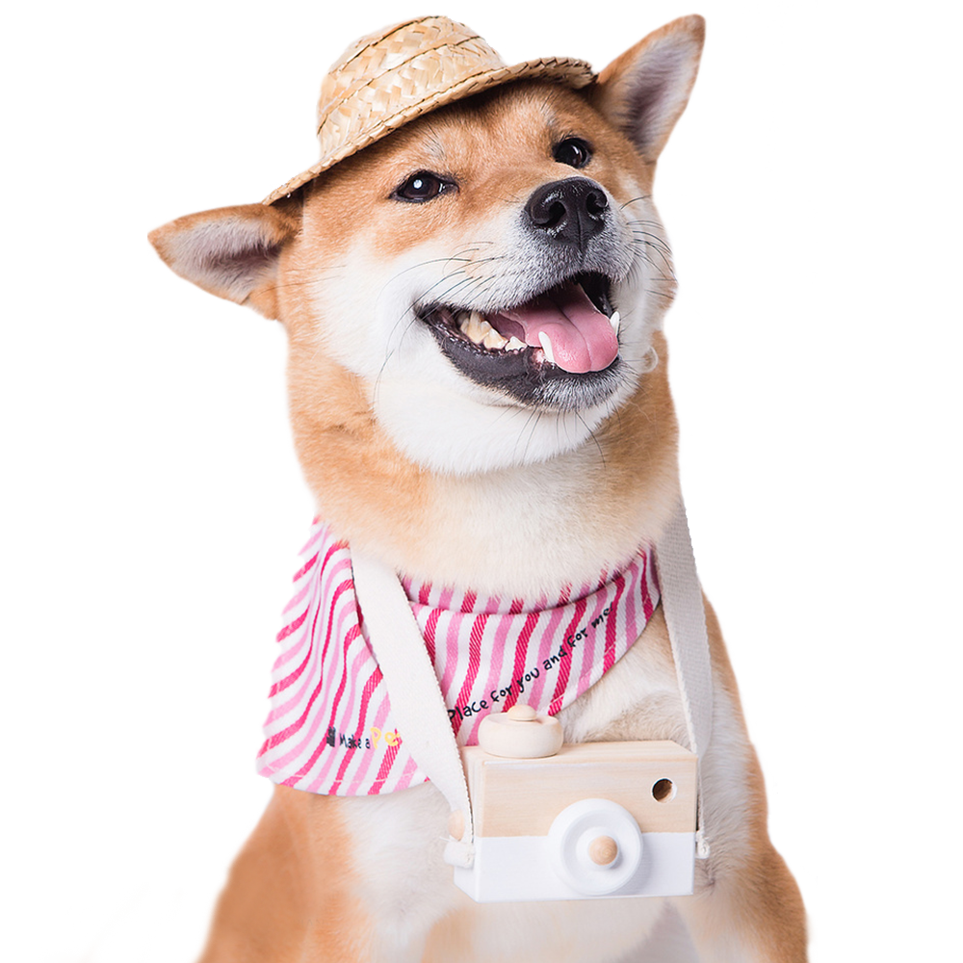
活动策划
1.萌宠选美
3.萌宠森友会
线上进行萌宠选美大赛，Cosplay大比拼，线上投票。
毛孩子们可以在大自然中尽情的撒欢，
带上你的“萌宠”来露营聚会交友吧！
2.萌宠大咖秀
4.萌宠爱心驿站
宠物界的盛会！
萌宠驾到，“潮”我看
认定就是一辈子
萌宠爱心领养站（做成先）

Slide 30
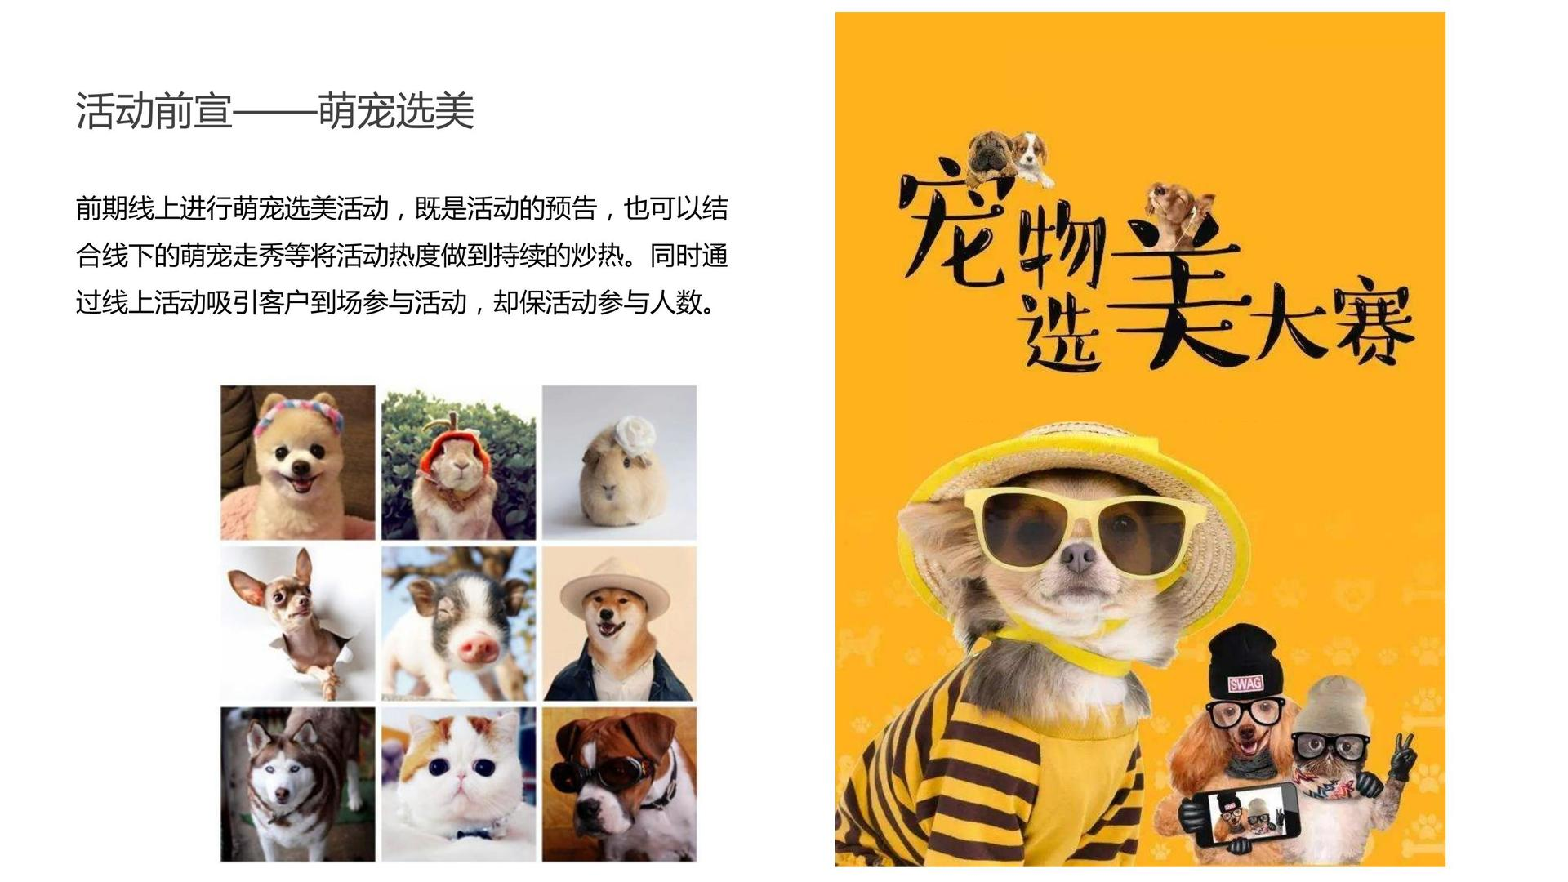
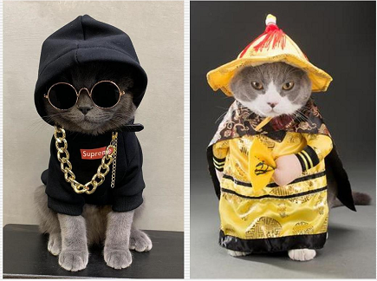
活动策划
活动一【萌宠选美大赛】
前期线上进行萌宠选美大赛，Cosplay大比拼，线上投票；打造线上活动热门话题#家有萌宠# #萌宠出道计划# #宠物时尚#，既是活动的预告，也可以结合线下的萌宠走秀等，将活动热度做到持续的炒热，同时通过线上活动吸引客群到场参与活动，保却活动参与人数及客流量。

Slide 31
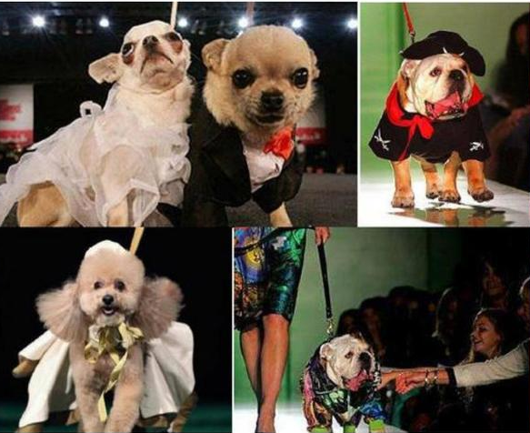
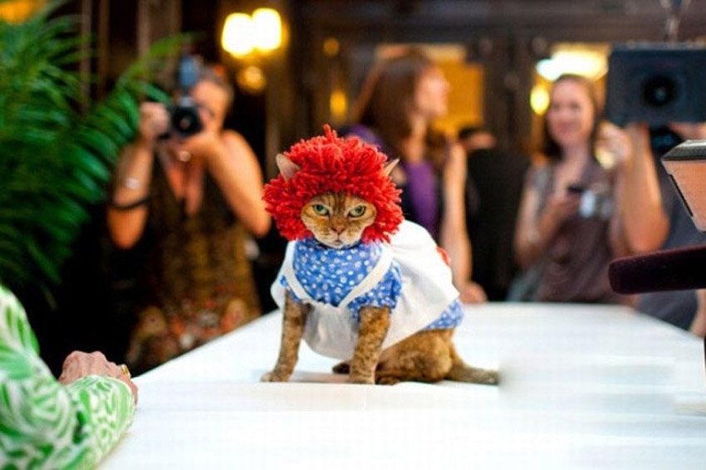
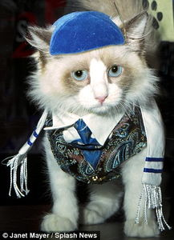
活动策划
活动二【萌宠大咖秀】
通过线上选美大赛排名前20的萌宠将有机会参与“萌宠大咖秀”活动，让自家的萌宠身穿礼服，走上T台，通过这场萌宠模特大赛充分展现自己的个性风采，给大家带来一场独特的视觉盛宴。

Slide 32





活动策划
活动三【萌宠森友会】
主子的精致露营，毛孩子也值得拥有。现场全面升级了超高颜值的宠物帐篷，毛孩子可以尽情在乐园撒欢，即可以在自己专属的小帐篷里与星星共眠。现场还准备了超多宠物玩乐，而你只需要带上毛孩子迎接这个假日的好心情即可!

Slide 33
LOGO
Meng amusement park
萌宠乐园
感谢观看！
禁止商用和抄袭
创意策划：陈丽君

